Slide 1


抢抓机遇 破译密码
以医疗设备迭代升级助推健康事业产业
融合发展
聊城市卫生健康委
2024年5月

Slide 2
一、深研政策、谋略蓄势，精准把握设备更新的深刻内涵
目 录
二、紧盯需求、提质赋能，高度聚焦设备更新的核心要素
三、抢抓机遇、务实创新，有效发挥设备更新的政策优势

Slide 3
一
深研政策 谋略蓄势
精准把握设备更新的深刻内涵

Slide 4
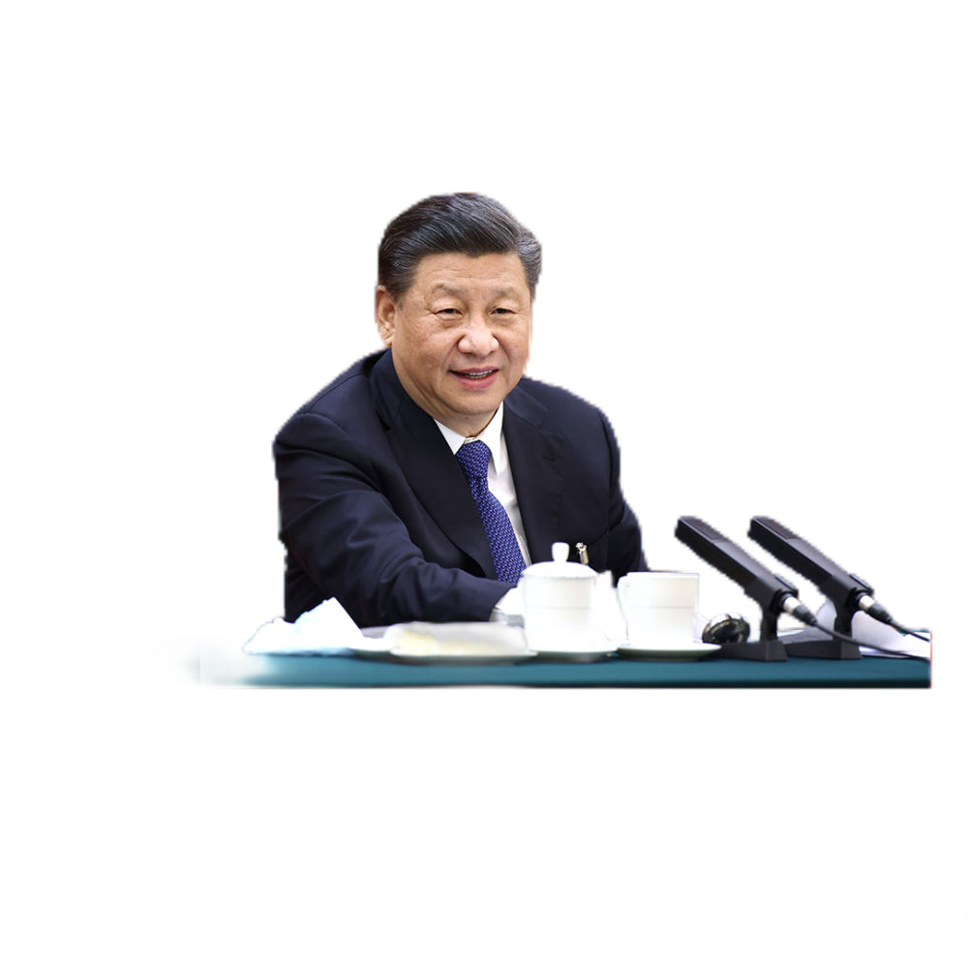



加快产品更新换代
是推动高质量发展的重
要举措。

Slide 5

（一）从发展维度来看，充分体现了中国经济“换挡提质”的深谋远略
经济转型升级
过去
现在
社会发展进步
新质生产力
需求侧发力
旨在
有效投资
供需两侧
促消费、扩内需
先进产能
民生福祉

Slide 6
（二）从价值维度来看，有利于构建优质高效医疗卫生服务体系
聚焦
优质高效医疗卫生服务体系建设
加快形成
体系完整
布局合理
功能互补
连续协同
运行高效

Slide 7
（三）从实践维度来看，借力打造健康事业产业融合发展的“聊城模式”
纵深推进“十大工程”
扩充优质医疗资源布局
聊城模式
筑牢基层医疗卫生服务网底
构建重症医学医疗服务体系
、、、、、、、、
布局合理
能级匹配
服务优良
平急结合

Slide 8
二
紧盯需求 提质赋能
高度聚焦设备更新的核心要素

Slide 9
二、紧盯需求、提质赋能，高度聚焦设备更新的核心要素
医疗设备更新改造
病房改造提升
信息化设施迭代升级

Slide 10
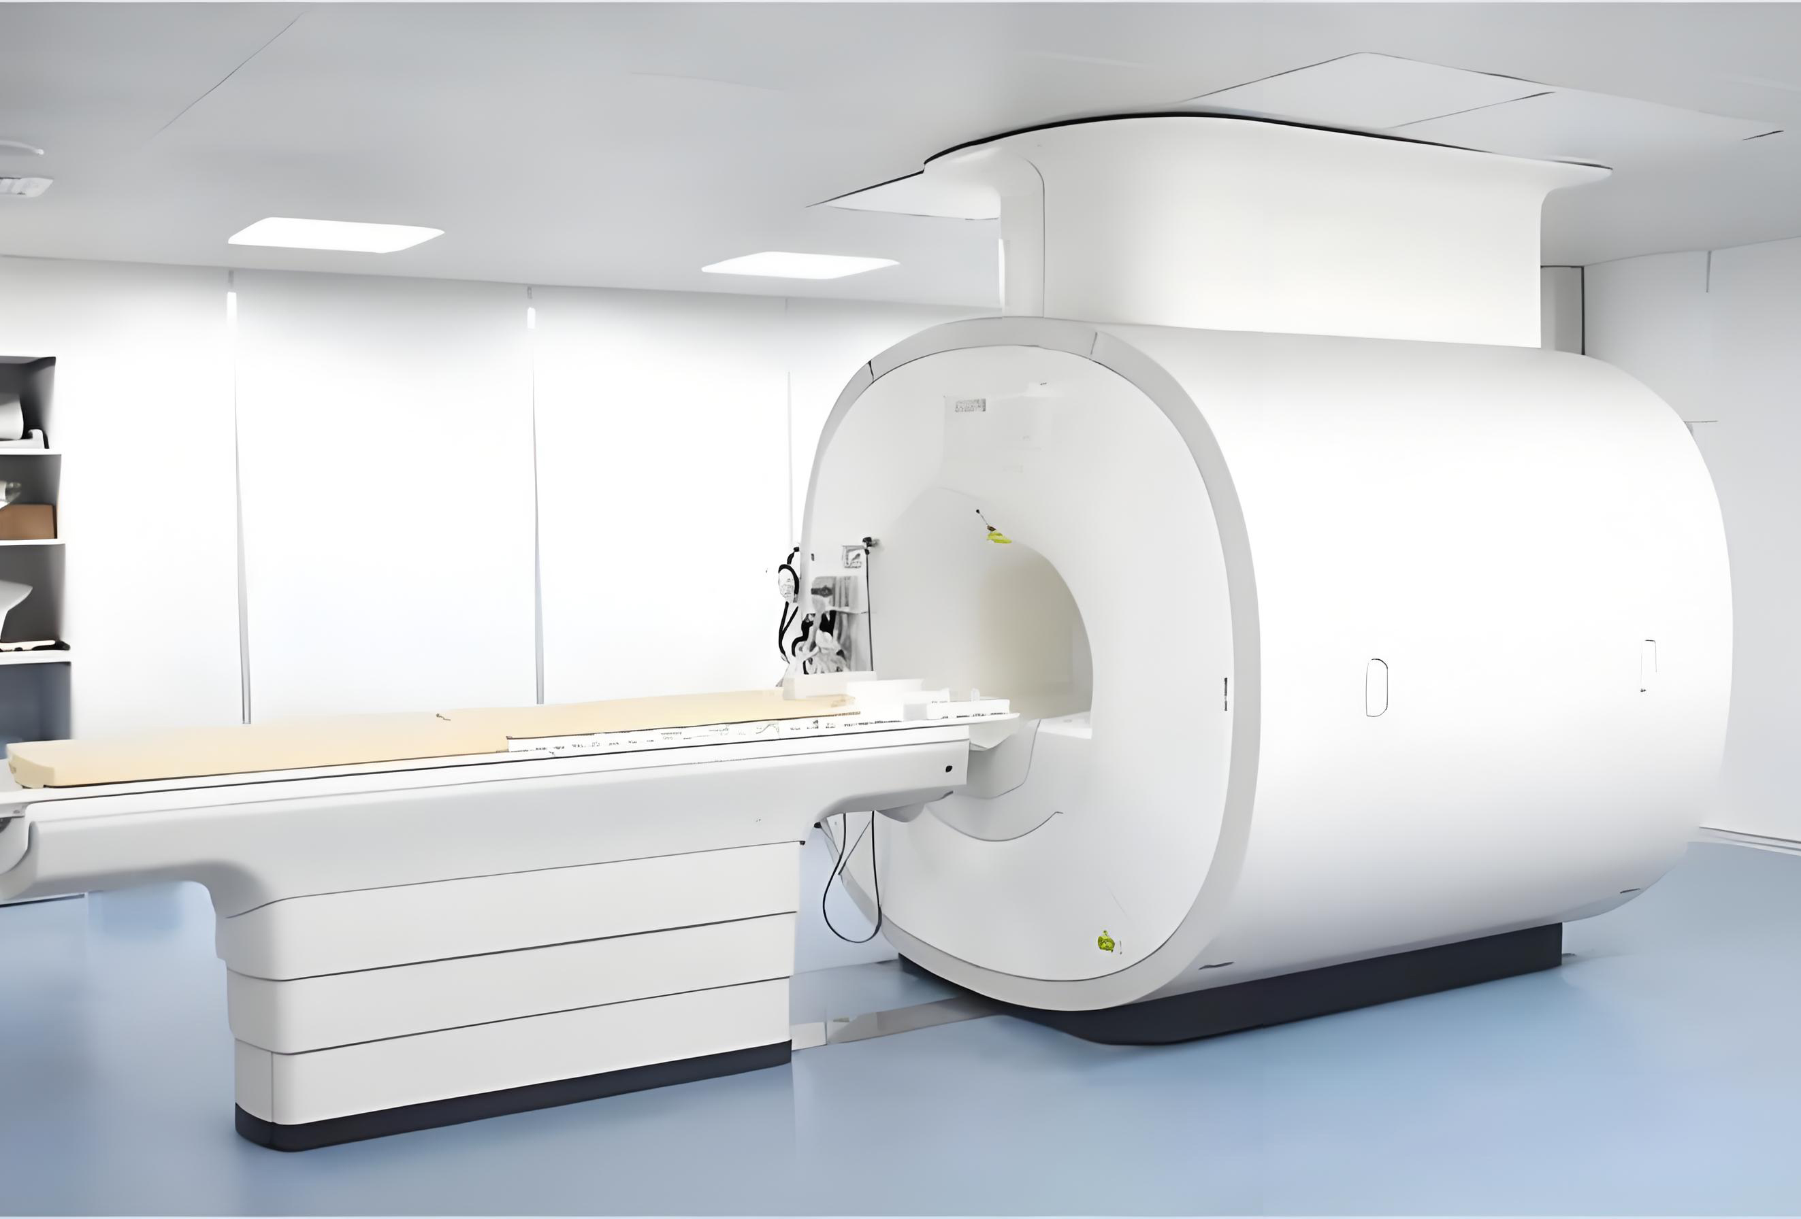
（一）瞄准需求“主方向”，打造服务“新引擎”
需求决定市场
医疗设备11.5万余台（套）
三年预计更新5365台（套）
市医院总院区：CT、MR 13台（套）
不能满足重大疾病
筛查需求

Slide 11

（一）瞄准需求“主方向”，打造服务“新引擎”
品质决定服务
高效能
管理更高效
高科技
诊断更精准
高质量
服务更便捷

Slide 12
（二）架设信息“高速路”，联通医疗“智慧网”
信息多跑路，患者少跑腿
打造智慧医疗场景
优化就医服务流程
解决看病不够便利 6 类 238 个问题
构建更加完整
“智慧医疗”
打通医疗信息
“高速路”

Slide 13
（二）架设信息“高速路”，联通医疗“智慧网”
信息互通共享
5G技术
跨机构调阅
区
块
链
新一代
信息技术
一卡通用、协同
实时授权查询
云计算

Slide 14
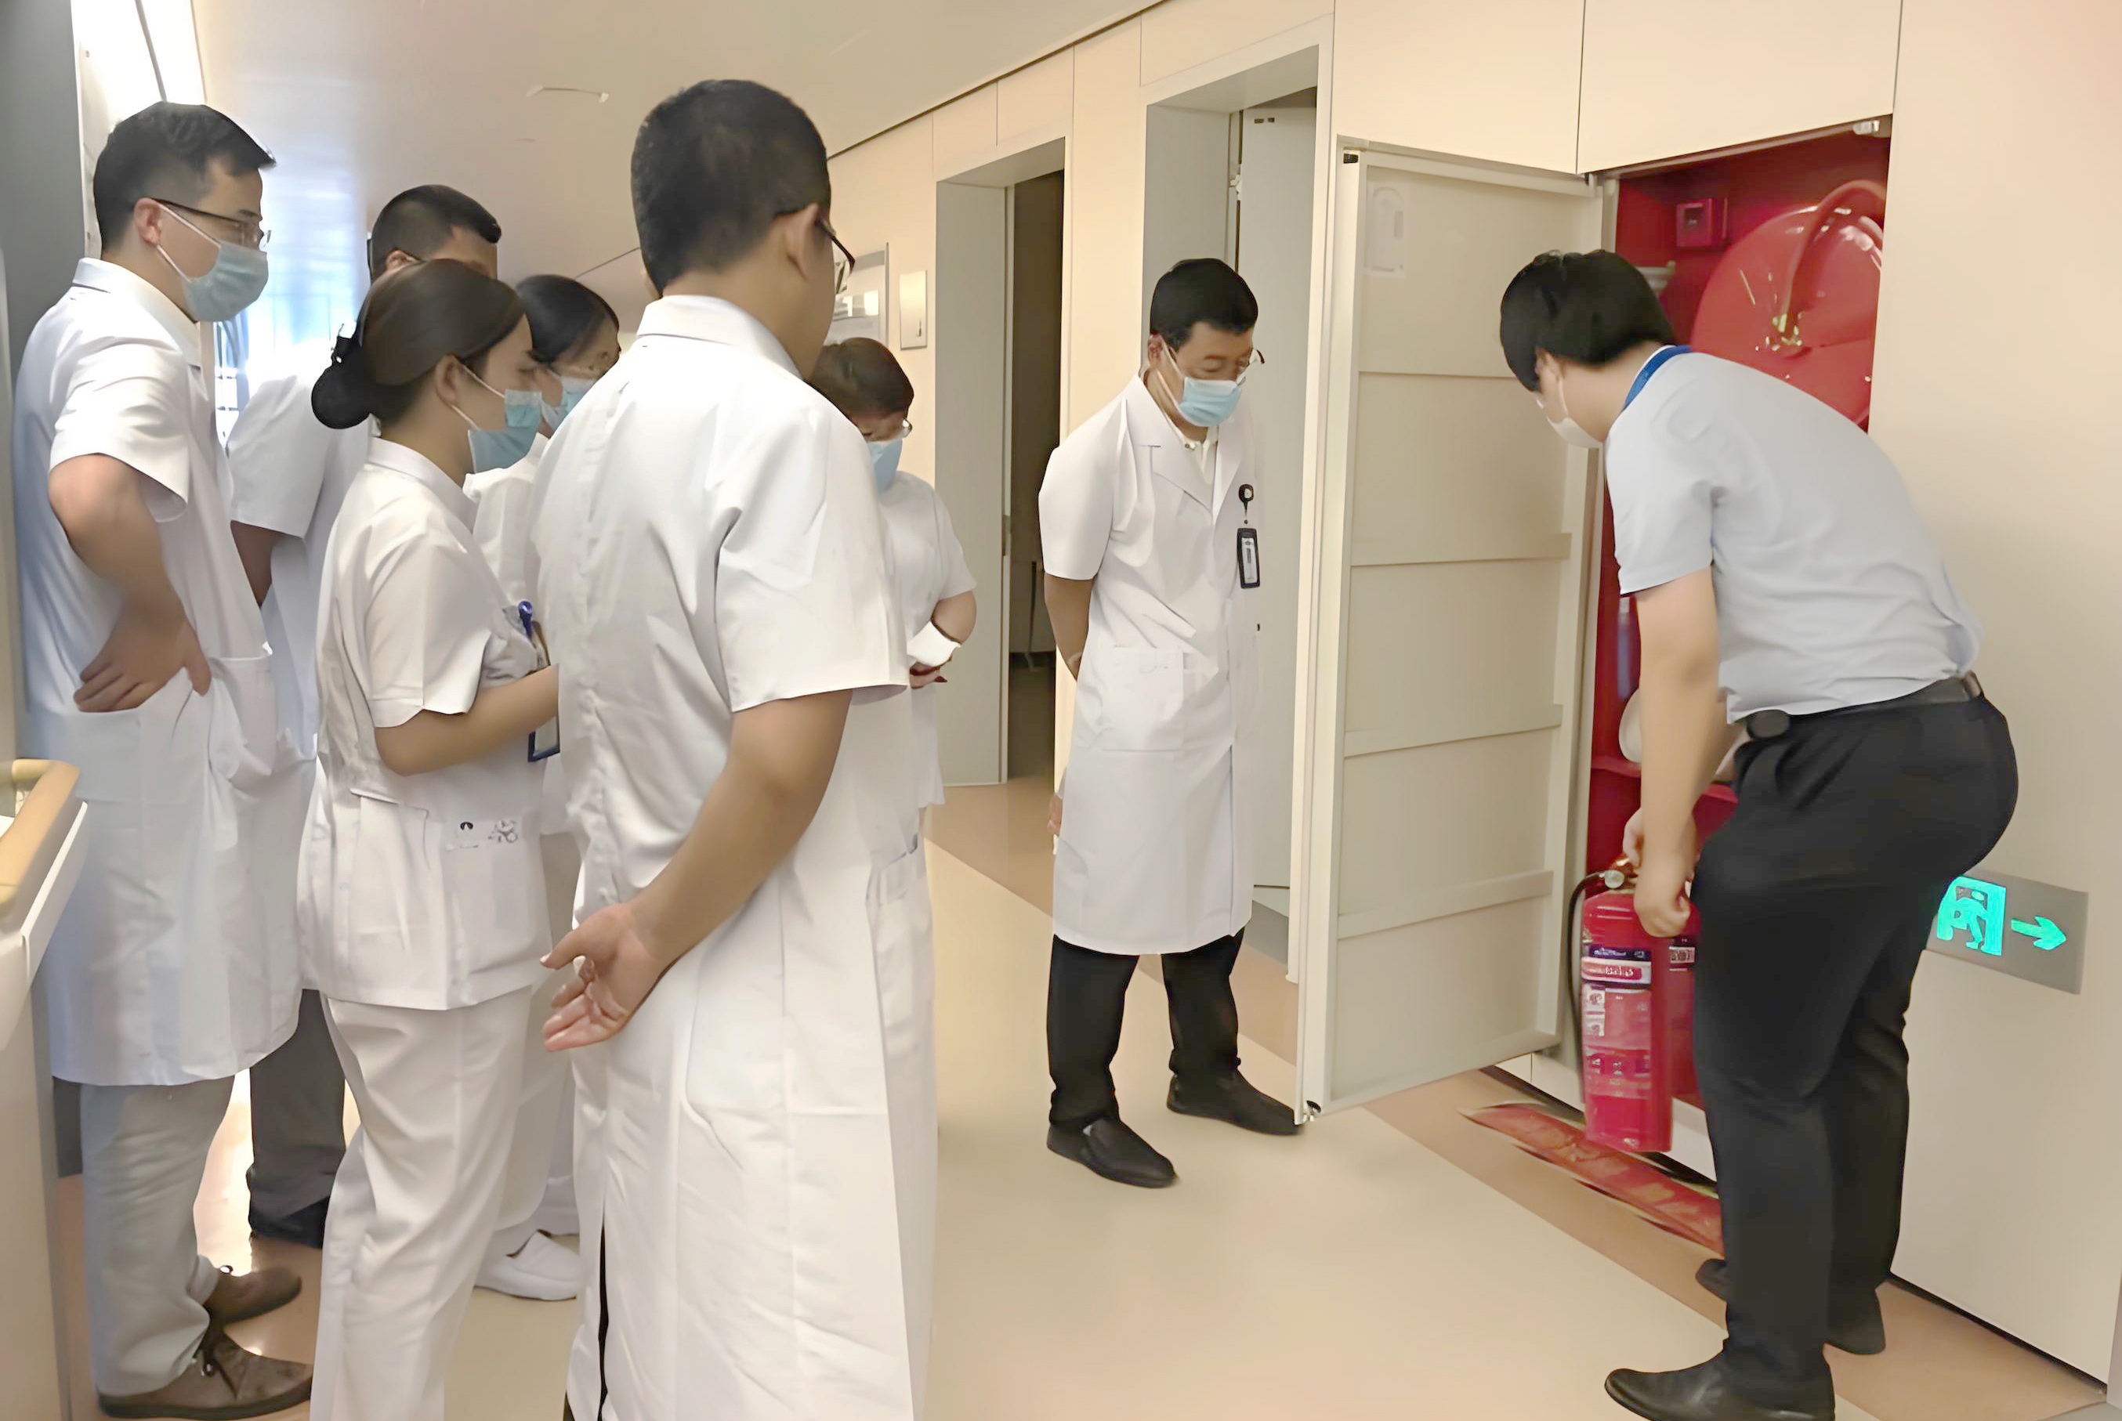
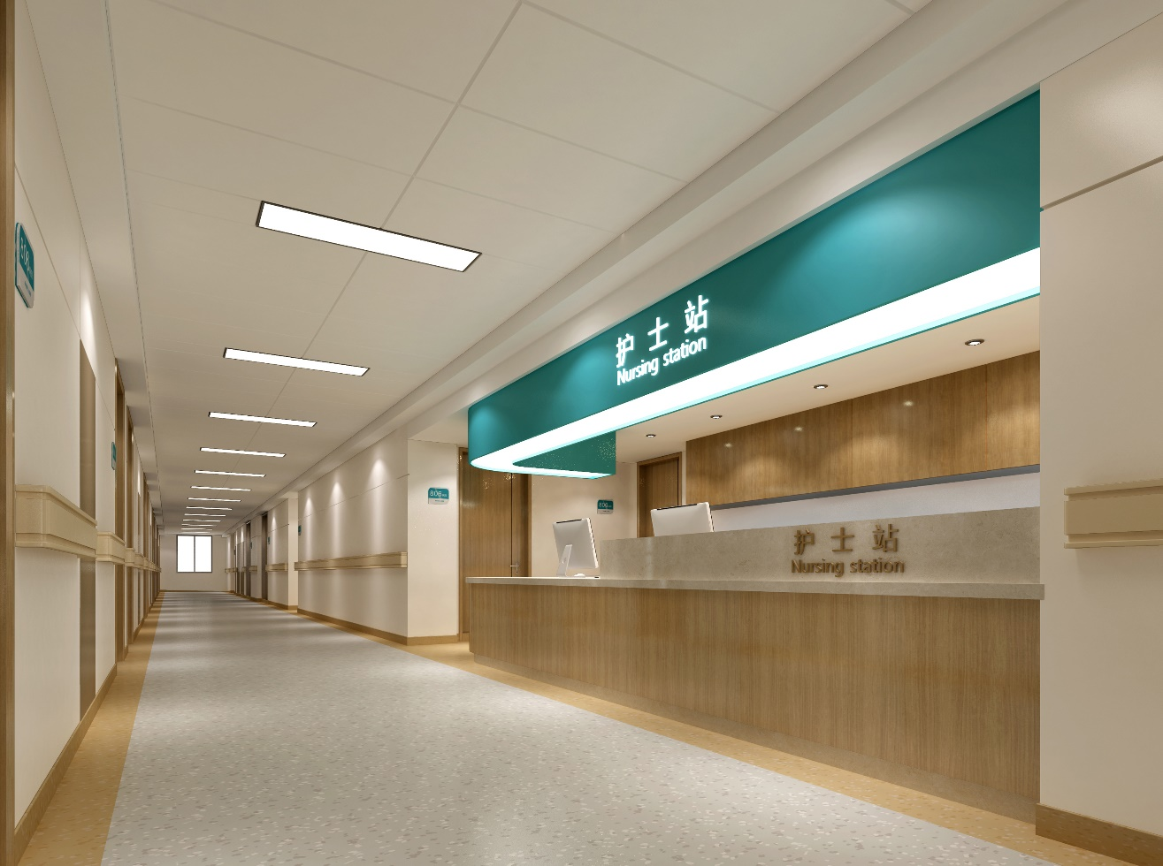
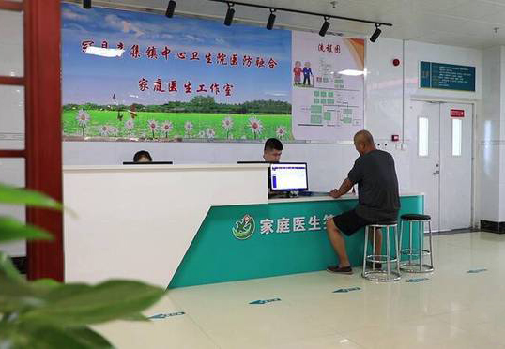
（三）改善环境“优布局”，提升体验“新境界”
病房、设施等总需求 7.75 亿元
安全设施类
就医体验类
功能提升类

Slide 15
三
抢抓机遇 务实创新
有效发挥设备更新的政策优势

Slide 16
三、抢抓机遇、务实创新，有效发挥设备更新的政策优势
总 体 思 路
坚持尽力而为、量力而行，以实际需求为导向，借势增投资、优服务、扩内需、补短板、强动能，促进医疗服务更加安全、有序、便捷，激发大健康产业市场活力，培植卫生健康新质生产力，突出创新驱动，打造新的经济增长点。

Slide 17
（一）强化顶层设计，构建管理服务新体系
共建共享共治
健康管理服务中心
健康战略新赛道
“1+2+N”
新体系
数据管理平台
设备更新平台
“数据要素×”
全市“一朵云”
动态项目库

Slide 18
（二）科学配置资源，形成分级诊疗新格局
目 标
上下联动
大病不出省、市
急慢分诊
一般病在县（市、区）解决
双向转诊
日常疾病在乡镇、村解决
基层首诊
分级诊疗新格局

Slide 19
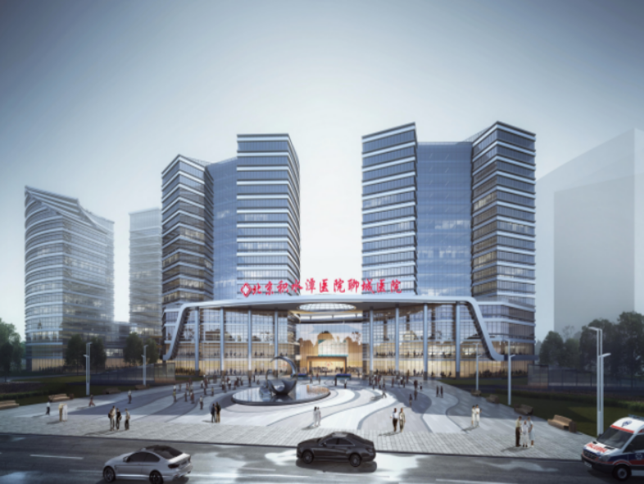
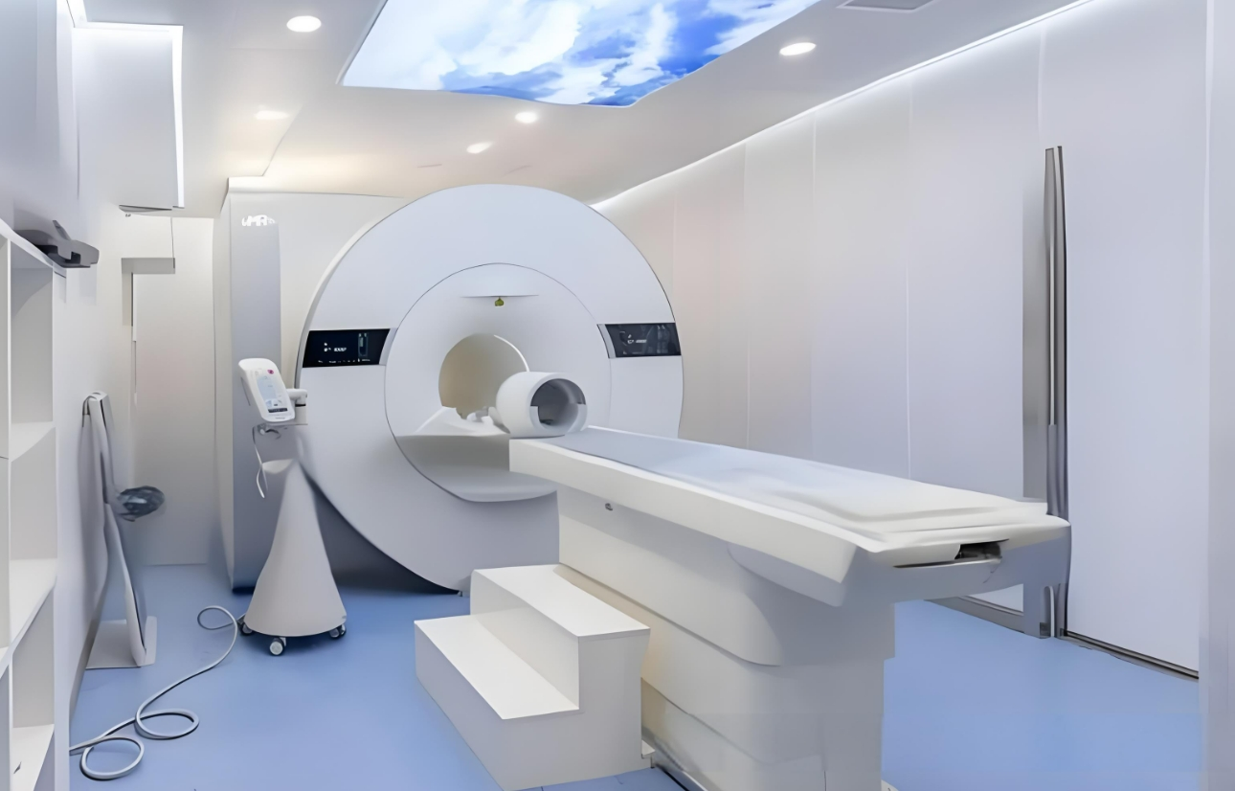
（二）科学配置资源，形成分级诊疗新格局
提升头部医院重症救治能力
配置高精尖设备

Slide 20
（二）科学配置资源，形成分级诊疗新格局
发挥县级医院医疗救治龙头作用
重点配置
诊疗设备
常见病
多发病
慢性病

Slide 21
（二）科学配置资源，形成分级诊疗新格局
明确乡镇卫生院中枢定位
康 复
基本公卫服务
医 养
拓 展
安宁疗护

Slide 22
（二）科学配置资源，形成分级诊疗新格局
强化村卫生室小病救治基础作用
强化
日常检查
中医药
服务供给
智慧随访
辅助诊疗

Slide 23



（三）延伸工作链条，培育大健康产业新业态
深耕主导产业招商和重点区域引智“两大战略”
京津冀
聚焦招商提效
构筑开放高地
长三角
粤港澳大湾区

Slide 24



（三）延伸工作链条，培育大健康产业新业态
医药
第一产业
第二产业
聚焦服务提优
培育产业主峰
耗材
第三产业
设备

Slide 25
（三）延伸工作链条，培育大健康产业新业态
聚焦创新提能 搭建高端平台
双链融合
沪聊 科产医教 新模式
医疗链
四级康复体系不健全
底层康养设备不系统
康养医疗数据不连通
政府主建
两者没有形成有效互动
产业链
链主企业牵引较弱
医疗场景需求不足
企业创新技术缺乏
企业主建

Slide 26



（四）立足聊城实际，探索有序配置新路径
设备租赁
科学有序配置
集中带量采购
装备二次利用

Slide 27
（四）立足聊城实际，探索有序配置新路径
需租尽租、不影响医疗服务
设备租赁模式
财政
卫健
工信
医保
审计
医院
企业
市场化 法治化

Slide 28
（四）立足聊城实际，探索有序配置新路径
01
破除利益链
02
招引优质企业
集中带量采购模式
03
实现大幅降费
市人民医院计划采购彩超18台，预算2630万，
批量集采，降幅达45.7%

Slide 29
（四）立足聊城实际，探索有序配置新路径
二次利用模式
“换新+回收”模式
01
02
培训、教学
注入经济新动能

Slide 30
以市场换产业，以资源换投资，以科技创新推动产业创新，建设智能化、绿色化、融合化产业体系，不断形成发展新优势，让创新成果走出“实验室”，走进“寻常百姓家”。
谢谢大家

